Slide 1
Виды излучений

Slide 2
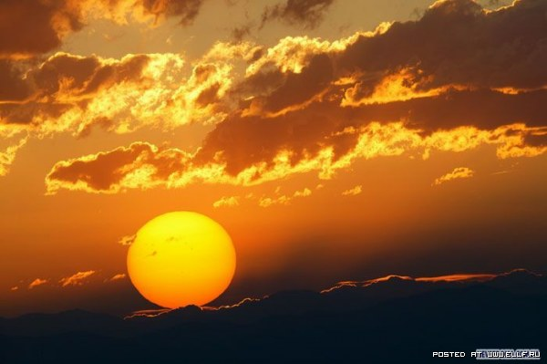
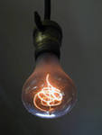
Тепловое излучение
– излучение нагретых тел. При столкновении быстрых атомов друг с другом часть их кинетической энергии идет на возбуждение атомов, которые затем излучают свет и переходят в невозбужденное состояние.

Slide 3
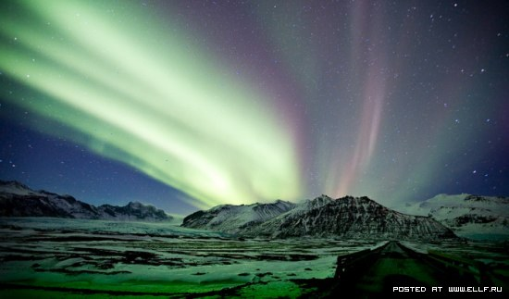
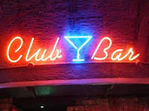
Электролюминесценция
При разряде в газах электрическое поле сообщает электронам большую кинетическую энергию. Быстрые электроны испытывают неупругие соударения с атомами. Часть энергии идет на возбуждение атомов. Возбужденные атомы излучают свет.

Slide 4
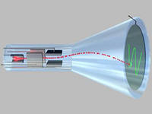
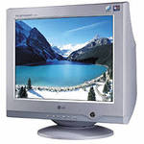
Катодолюминесценция
- свечение твердых тел, вызванных бомбардировкой их электронами.

Slide 5
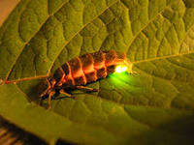
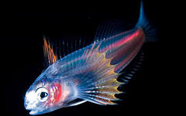
Хемилюминесценция
При некоторых химических реакциях, идущих с выделением энергии, часть этой энергии расходуется на излучение света.

Slide 6
1) Флуоресценция 2) Фосфоросценция Свет возбуждает атомы вещества, и после этого они светятся сами.
Фотолюминесценция

Slide 7
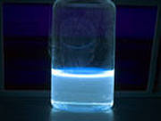
Флуоресценция
Некоторые вещества обладают свойством самосветиться в течение того времени, пока они подвергаются освещению посторонним источником света. Так, например, слабый раствор сернокислого хинина, подкисленный несколькими каплями серной кислоты, на дневном свете сияет с поверхности слабым голубоватым светом. Свечение тотчас исчезает, как будет прекращен доступ света к жидкости.

Slide 8
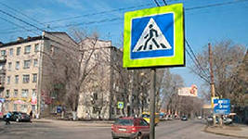
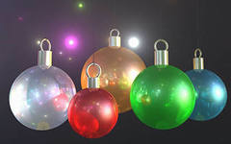
Применение флуоресценции
Дорожные знаки на щитах, покрытых флуоресцентной плёнкой
Ёлочные игрушки, покрытых флуоресцентной краской

Slide 9
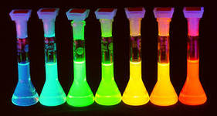
Правило Стокса
явление Ф. возникает в способных к Ф. телах почти исключительно под влиянием света, содержащего лучи короткой длины волны - фиолетовые и ультрафиолетовые.
длина волны фотолюминесценции больше, чем длина волны возбуждающего света.

Slide 10
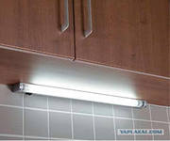
Фотолюминесценция
Явление фотолюминесценции широко используется в лампах дневного света. Советский физик С.И.Вавилов предложил покрывать внутреннюю поверхность разрядной трубки веществами, способными светиться под действием излучения газового разряда.

